Slide 1
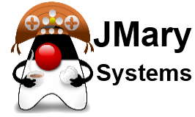




<
>
Programação Orientada a Objetos
3
Baixe este projeto em Java no Github.
PARTE
Abstração, Classes abstratas; Hierarquia de classes e
Interfaces.
<
>

Slide 2
<
>
Programação Orientada a Objetos
1. Abstração;
2. Classes abstratas
3. Criação e uso de hierarquia de classes;
4. Interfaces.
<
>

Slide 3


<
>
Programação Orientada a Objetos
Autores
Mariana Carvalho Henrique
Cleilson Henrique de Araujo

Slide 4
<
>
Programação Orientada a Objetos
Prefácio
A informação e a sobrevivência
O aprendizado atual está como sempre foi: manipulado, desde sua criação.
Desde o tempo dos homens e mulheres das cavernas a informação é sobrevivência. Quando o ser humano passou da fase de utilizar a informação para apenas sobreviver, ele começou a utilizá-la como meio de controle e repressão a sua própria tribo/sociedade/meio em que vive/natureza.
Desde então temos tribos contra tribos, civilizações contra civilizações, impérios contra impérios...
Sendo que o que determina o vencedor desde o tempo das cavernas até hoje é a informação.
Quando o ser humano começou a utilizar a primeira grande informação que foi a utilização do fogo, a natureza e as outras tribos atacadas não tinham chance alguma e foram derrotadas.
Quando o ser humano começou a utilizar armas primitivas do tempo da pedra lascada de fabricação humana, as outras tribos atacadas não tinham chance alguma e foram derrotadas.
Quando o ser humano começou a utilizar armas, utilizando o minério de ferro entre outros, posteriormente manipulando-os até se chegar as espadas lanças..., as outras tribos atacadas não tinham chance alguma e foram derrotadas.
Quando o império chinês criou e utilizou a pólvora e o seu uso em combates/guerras se espalhou as sociedades que utilizavam apenas espadas lanças... foram derrotadas. E chegamos a criação da bomba atômica e nuclear, como saber se o aprendizado é manipulado?
Tente você(uma sociedade/grupo/indivíduo) criar uma bomba atômica ou nuclear.
Nas nossas aulas, não vou lhe ensinar a criar uma bomba atômica ou nuclear. Irei repassar as informações acumuladas das gerações anteriores para a sobrevivência das futuras gerações.
Conforme o nosso histórico, a geração ou gerações que irão sobreviver serão as que mais bem utilizarem a informação.

Slide 5



Livro/Vídeo
<
>
Informações complementares
Links das vídeo aulas online:
www.youtube.com/c/JMarySystems/playlists?view_as=subscriber
Dos conteúdos deste livro na web:
http://www.jmarysystems.com.br/Leitura_e_Aprendizagem/Leitura_e_Aprendizagem.html
Das perguntas e respostas deste livro na web:
http://www.jmarysystems.com.br/Perguntas_e_Respostas/Perguntas_e_Respostas.html
Do programa em Java e outros projetos que além do conteúdo do livro, tem uma bateria de exercícios que complementam a totalidade da aprendizagem:
https://github.com/jmarysystems?tab=repositories
Visite-nos na web:
http://www.jmarysystems.com.br
jmarysystems@mail.com

Slide 6
<
>
Programação Orientada a Objetos
Índice
Unidade 3
Abstração ........................................................................... | 011
Classes Abstratas................................................................ | 014
Quando uma classe deve ser declarada abstrata........... | 016
Classes abstratas “puras”................................................ | 017
Criando uma nova classe derivada de uma classe abstrata........................................................................... | 018
Criação e uso de hierarquia de classes............................... | 019
Criação de hierarquia de classes..................................... | 020
Acessado uma variável de uma superclasse, a partir de uma classe derivada utilizando a palavra reservada super | 024
Cast .................................................................................... | 025
Acessado uma variável de uma superclasse, a partir de uma classe derivada utilizando um cast............................. | 026
Interface ............................................................................. | 028
Como declarar uma Interface......................................... | 031
Implementando uma classe – implements..................... | 033
Perguntas e Respostas........................................................ | 035
Resumo............................................................................... | 041
Exercícios............................................................................ | 043

Slide 7














<
>
Programação Orientada a Objetos
Símbolos utilizados
Neste conteúdo
Para início de conversa
Orientação da disciplina
Fique atento
Indicação de livro
Palavras do professor
Veja o vídeo!
Subcategoria
Assunto
Exemplo(s)
Fica a dica
Categoria
Subcategoria
Exercício(s)

Slide 8
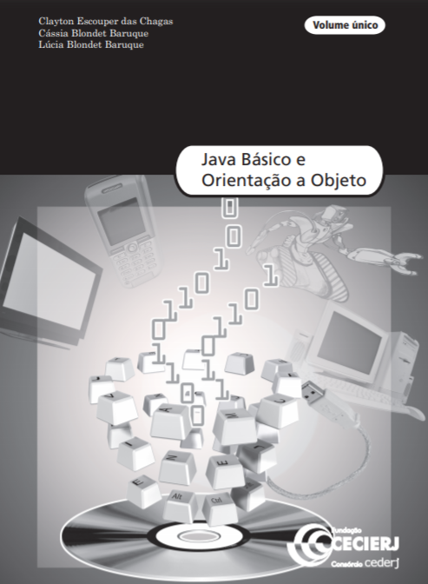
<
>
Programação Orientada a Objetos
Referências Bibliográficas
Indicação de livro
Título: Java Básico e Orientação a Objeto
Autor(es): Clayton Escouper das Chagas; Cássia Blondet Baruque; Lúcia Blondet Baruque
Data: 17/03/2011
Tipo: Documento
Baixar PDF: https://canal.cecierj.edu.br/recurso/7007

Slide 9
<
>
Programação Orientada a Objetos
Construção do conhecimento
Introdução
Para início de conversa
Vamos começar a construção do conhecimento neste oceano de letras, sílabas, palavras, frases e versos que bem estruturados produzem e transmitem conhecimento.
Para aprender, uma boa leitura ou várias até fixar o que foi lido é o primeiro passo no mundo do conhecimento. O segundo passo é a resolução dos exercícios escritos à mão e no mesmo dia estudado.
Orientação da disciplina
Nesta disciplina ou qualquer outra, você precisa absorver o que estuda.
Por isso após você estudar todo ou parte do conteúdo desta disciplina, resolva os exercícios ou crie alguns você mesmo com suas anotações.
Lembrando que o estudo é feito após assistir a aula, assistir a aula não é estudar.
Todo conteúdo após estudado é necessário ser feito a resolução dos exercícios para poder fixar o conhecimento.
No entanto os exercícios tem de serem escritos e resolvidos no caderno à mão, após o estudo do conteúdo e no mesmo dia.
Caso se interesse mais sobre estas táticas condicionadas a nós seres humanos criadas, desenvolvidas e aperfeiçoadas durante décadas, assista a palestra do gênio e super.:
Prof Pierluigi Piazzi
Link: https://www.youtube.com/watch?v=BoMmj_Xt-pk

Slide 10
<
>
Programação Orientada a Objetos
Construção do conhecimento
Introdução
Fique atento
Não se esqueça que em cada unidade você encontrará um vídeo que deverá ser assistido no momento indicado.
Este vídeo irá complementar este conteúdo a fim de ampliar, ainda mais, o seu conhecimento acerca do tema tratado em cada unidade.
Ao final de cada unidade você deverá realizar as atividades.
Fica a dica
Uma pequena observação que quero deixar para você é:
caso não tenha visto por completo a Unidade anterior, é importante que você retorne e estude totalmente essa unidade.
A nossas disciplinas são construídas em cima de uma sequência lógica de assuntos.
Todos eles têm como objetivo desenvolver o seu raciocínio lógico.
Isto significa que se você avançar de unidade sem concluí-la, pode ter seu desenvolvimento comprometido.

Slide 11
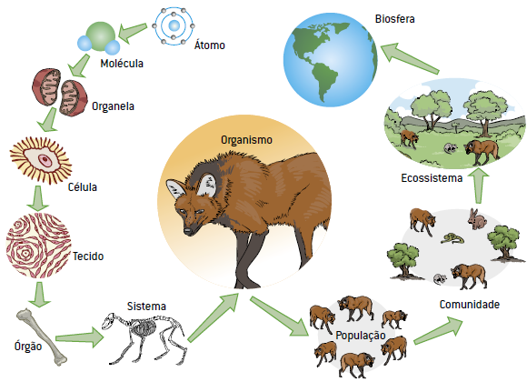
<
>
Programação Orientada a Objetos
Orientação a objetos
Abstração é um conceito humano baseado na capacidade que temos de detalhar algo.
Seja em dar muitos detalhes, que é caracterizado como:
baixo nível de abstração.
Ou sobre dar poucos detalhes, classificado como:
alto nível de abstração.
De forma resumida a Abstração é a habilidade de se concentrar nos aspectos essenciais de um contexto qualquer, ignorando características menos importantes no contexto.
Formas de analisarmos a: Abstração.
Abstração

Slide 12
<
>
Programação Orientada a Objetos
Orientação a objetos
Na programação orientada a objetos podemos ver o conceito da abstração atuando, quando utilizamos bibliotecas.
Quando escrevemos um programa usando uma linguagem de programação existe a possibilidade de usarmos um conjunto de funções pré-escritas por outros programadores que já resolveram determinados problemas anteriormente, para que não precise “reinventarmos a roda” toda vez que formos resolver um problema já resolvido.
A esse conjunto de funções damos o nome de BIBLIOTECA.
Existe muitas bibliotecas para resolver problemas de quase todos os tipos, biblioteca para gerar um documento HTML, biblioteca para gerar um documento PDF.
Algumas bibliotecas conhecidas:
Biblioteca OpenGL: conjunto de funções para desenhar diretamente no buffer da placa de vídeo;
Biblioteca OpenCV: conjunto de funções para processamento de imagem e visão computacional;
Para darmos um exemplo ainda mais popular, podemos citar o jQuery, talvez a biblioteca mais conhecida no universo da TI, principalmente, se você trabalha com desenvolvimento front-end.
Podemos observar a abstração quando utilizamos um telefone, você não precisa saber como um telefone realmente funciona, para poder usá-lo.
Só precisa saber qual a funcionalidade desse aparelho, e conhecer sua interface, ou seja, a forma de nos comunicarmos com ele.
Se a companhia telefônica mudar seus processos, ou o fabricante criar modelos novos de aparelhos telefônicos, você vai continuar usando esse aparelho normalmente.
Abstração

Slide 13
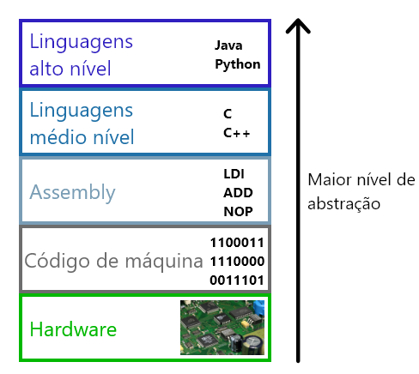
<
>
Programação Orientada a Objetos
Orientação a objetos
Da mesma forma do exemplo do telefone podemos analisar o conceito de abstração ao utilizarmos bibliotecas, você não precisa escreve-las novamente, basta executar os comandos necessários para que um documento seja convertido por exemplo.
Esta prática aumenta muito a produtividade na programação.
No entanto seja cauteloso, crie suas próprias bibliotecas quando necessário, assim você irá criar e evoluir sua programação no seu próprio nível de abstração.
Para você não ficar dependente de terceiros para resolver problemas específicos.
Conceito de Abstração nas linguagens de programação.
Abstração

Slide 14
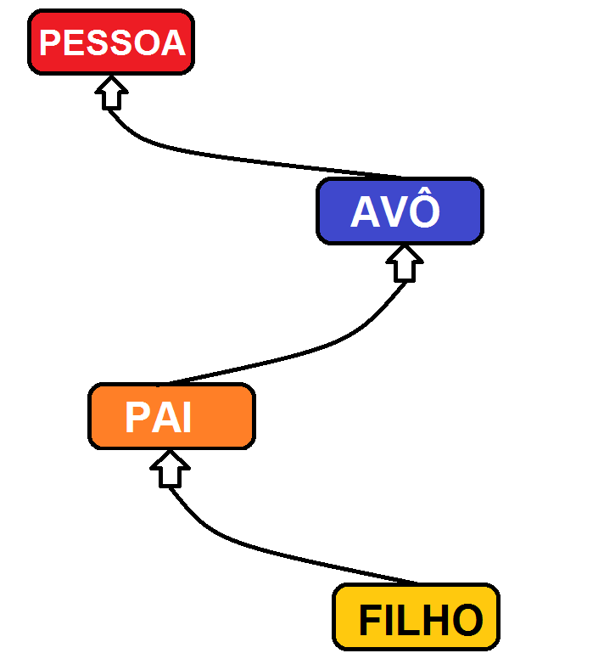
<
>
Programação Orientada a Objetos
Orientação a objetos
Em Java, temos um tipo especial de classe chamado classe abstrata.
Este tipo de classe possui uma característica muito específica, que é o de não permitir que novos objetos sejam instanciados a partir desta classe.
Por este motivo, as classes abstratas possuem o único propósito de servirem como super classes a outras classes do Java.
Em Java definimos uma classe como abstrata utilizando a palavra reservada abstract na declaração da classe.
Classe abstrata Pessoa
//classe abstrata
public abstract class Pessoa {
private String nome;
public Pessoa(String nome) {
this.nome = nome;
}
public String getNome() {
return nome;
}
public void setNome(String nome) {
this.nome = nome;
}
}
Classes Abstratas

Slide 15
<
>
Programação Orientada a Objetos
Orientação a objetos
Uma classe abstrata é desenvolvida para representar entidades e conceitos abstratos, sendo utilizada como uma classe pai, pois não pode ser instanciada. Ela define um modelo (template) para uma funcionalidade e fornece uma implementação incompleta - a parte genérica dessa funcionalidade - que é compartilhada por um grupo de classes derivadas. Cada uma das classes derivadas completa a funcionalidade da classe abstrata adicionando um comportamento específico.
Uma classe abstrata normalmente possui métodos abstratos. Esses métodos são implementados nas suas classes derivadas concretas com o objetivo de definir o comportamento específico. O método abstrato define apenas a assinatura do método e, portanto, não contém código assim como feito nas Interfaces.
Uma classe abstrata pode também possuir atributos e métodos implementados, componentes estes que estarão integralmente acessíveis nas subclasses, a menos que o mesmo seja do tipo private.
Como todo método abstrato precisa ser implementado pela classe filha, então não pode ser private, pois não seria visível na subclasse.
Classes Abstratas
//classe abstrata
public abstract class Pessoa {
private String nome;
public Pessoa(String nome) {
this.nome = nome;
}
public String getNome() {
return nome;
}
public void setNome(String nome) {
this.nome = nome;
}
}

Slide 16
<
>
Programação Orientada a Objetos
Orientação a objetos
Uma classe deve ser declarada abstrata se:
1 - A classe possui um ou mais métodos abstratos;
2 - A classe herda um ou mais métodos abstratos, os quais não são implementados;
3 - A classe declara que implementa uma determinada interface mas não fornece implementação para todos os métodos desta interface.
//classe abstrata
public abstract class Pessoa {
// método abstrato; subclasses de Pessoa devem
// fornecer uma implementação para esse método.
public abstract void nomeDaPessoa( ) ;
}
Quando uma classe deve ser declarada abstrata

Slide 17
<
>
Programação Orientada a Objetos
Orientação a objetos
São consideradas classes abstratas “puras” aquelas que possuem apenas métodos abstratos.
Os atributos, quando presentes, se resumem a constantes estáticas. Podem ser definidas como interfaces, para maior flexibilidade no uso.
//classe abstrata
public abstract class Pessoa {
// método abstrato; subclasses de Pessoa devem
// fornecer uma implementação para esse método.
public abstract void nomeDaPessoa( ) ;
}
Classes abstratas “puras”

Slide 18
<
>
Programação Orientada a Objetos
Orientação a objetos
Criando uma nova classe derivada de uma classe abstrata.
Classe: Pessoa
//classe abstrata
public abstract class Pessoa {
private String nome;
public Pessoa( String nome ) {
this.nome = nome;
}
public String getNome() {
return nome;
}
public void setNome(String nome) {
this.nome = nome;
}
}
Classe: Avô
//classe
public class Avo extends Pessoa{
// método construtor da classe Pessoa
public Avo(String nome) {
super.setNome( nome );
String nomeDoAvo = super.nome;
System.out.Println( nomeDoAvo );
}
// atributos
private String nome = “Pai”;
public String getNome() {
return nome;
}
public void setNome(String nome) {
this.nome = nome;
}
// classe main
public static void main(String[] args{
Avo avo = new Avo(“Pedro”);
}
}
Criando uma nova classe derivada de uma classe abstrata

Slide 19
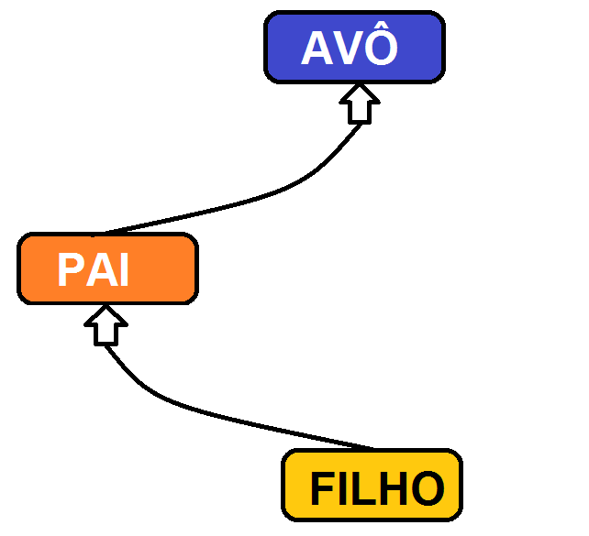
<
>
Programação Orientada a Objetos
Orientação a objetos
Uma vez que subclasses podem ser superclasses de novas classes, podemos definir uma hierarquia de classes em nossos programas.
Podemos entender a hierarquia de classe como uma árvore que contém todas as classes que estão relacionadas através de herança.
A hierarquia de classes em Java se inicia com a classe Object, definida em java.lang.
Uma classe herda atributos e métodos de todos os seus ancestrais.
Em Java, uma classe pode herdar diretamente de apenas uma classe (herança simples).
E possível, entretanto, implementar várias interfaces.
Abaixo, teremos um exemplo que ilustra uma hierarquia de classe:
Criação e uso de hierarquia de classes

Slide 20
<
>
Programação Orientada a Objetos
Orientação a objetos
Criação da classe Avô (sem acento);
Com apenas um atributo:
nome (private).
Utilizando o encapsulamento para acessar
o atributo nome:
criar os métodos getters e setters.
Classe: Avô
//classe
public class Avo {
// atributos
private String nome = “Avô”;
public String getNome() {
return nome;
}
public void setNome(String nome) {
this.nome = nome;
}
}
Criação de hierarquia de classes

Slide 21
<
>
Programação Orientada a Objetos
Orientação a objetos
Criação da classe Pai derivada da classe
Avô (sem acento);
Com apenas um atributo:
nome (private).
Utilizando o encapsulamento para acessar
o atributo nome:
criar os métodos getters e setters.
Classe: Pai
//classe
public class Pai extends Avo{
// atributos
private String nome = “Pai”;
public String getNome() {
return nome;
}
public void setNome(String nome) {
this.nome = nome;
}
}
Criação de hierarquia de classes

Slide 22
<
>
Programação Orientada a Objetos
Orientação a objetos
Criação da classe Filho derivada da classe Pai;
Com apenas um atributo:
nome (private).
Utilizando o encapsulamento para acessar
o atributo nome:
criar os métodos getters e setters.
Classe: Pai
//classe
public class Filho extends Pai{
// atributos
private String nome = “Filho”;
public String getNome() {
return nome;
}
public void setNome(String nome) {
this.nome = nome;
}
}
Criação de hierarquia de classes

Slide 23
<
>
Programação Orientada a Objetos
Orientação a objetos
Classe: Avô
//classe
public class Avo {
// atributos
private String nome = “Avô”;
public String getNome() {
return nome;
}
public void setNome(String nome) {
this.nome = nome;
}
}
Classe: Pai
//classe
public class Pai extends Avo{
// atributos
private String nome = “Pai”;
public String getNome() {
return nome;
}
public void setNome(String nome) {
this.nome = nome;
}
}
Criação de hierarquia de classes
Classe: Filho
//classe
public class Filho extends Pai{
// atributos
private String nome = “Filho”;
public String getNome() {
return nome;
}
public void setNome(String nome) {
this.nome = nome;
}
}

Slide 24
<
>
Programação Orientada a Objetos
Orientação a objetos
Acessado uma variável de uma superclasse, a partir de uma classe derivada utilizando a palavra reservada super.
Para isto utilizamos a palavra super seguida de um ponto e posteriormente o nome da variável.
Classe: Avô
//classe
public class Avo {
// atributos
private String nome = “Avô”;
public String getNome() {
return nome;
}
public void setNome(String nome) {
this.nome = nome;
}
}
Classe: Pai
//classe
public class Pai extends Avo{
// método construtor da classe Pai
public Pai() {
String nomeDoAvo = super.nome;
System.out.Println( nomeDoAvo );
}
// atributos
private String nome = “Pai”;
public String getNome() {
return nome;
}
public void setNome(String nome) {
this.nome = nome;
}
// classe main
public static void main(String[] args{
Pai pai = new Pai();
}
}
Acessado uma variável de uma superclasse, a partir de uma
classe derivada utilizando a palavra reservada super
Saída = Avô

Slide 25
<
>
Programação Orientada a Objetos
Orientação a objetos
O cast é uma conversão, é quando convertemos um valor de um tipo para outro tipo.
Lembre-se que cada classe é um tipo.
Por exemplo:
Se tivermos a String numeroDaCasa = “102”;
E quisermos converter esta String para um numero inteiro, fazemos o seguinte, utilizamos o cast.
int numero = (int) numeroDaCasa;
Desta forma utilizamos o cast para converter um tipo em outro.
Utilizando o cast.
Cast

Slide 26
<
>
Programação Orientada a Objetos
Orientação a objetos
Mas e se nós quisermos acessar um elemento que está na Superclasse da Superclasse? Ou seja, dois níveis acima. Não podemos utilizar super.super.nome nem super.super.super.nome!
Acessado uma variável de uma superclasse, a partir de uma classe derivada utilizando o cast.
Classe: Pai
//classe
public class Pai extends Avo{
// atributos
private String nome = “Pai”;
public String getNome() {
return nome;
}
public void setNome(String nome) {
this.nome = nome;
}
}
Classe: Filho
//classe
public class Filho extends Pai{
// método construtor da classe Filho
public Filho() {
String nomeDoAvo = ( (Avo) filho).nome);
System.out.Println( nomeDoAvo );
}
// atributos
private String nome = “Pai”;
public String getNome() {
return nome;
}
public void setNome(String nome) {
this.nome = nome;
}
// classe main
public static void main(String[] args{
Filho filho = new Filho();
}
}
Acessado uma variável de uma superclasse, a partir de uma
classe derivada utilizando um cast
Saída = Avô

Slide 27
<
>
Programação Orientada a Objetos
Orientação a objetos
Classe: Avô
Acessado um atributo de uma
superclasse.
Vamos criar uma nova classe que
Contenha o método Main e a
partir dela iremos instanciar a
Classe Pai, a partir da classe Pai
Iremos acessar o atributo nome
Da superclasse: Avô.
//classe
public class Avo {
// atributos
private String nome = “Avô”;
public String getNome() {
return nome;
}
public void setNome(String nome) {
this.nome = nome;
}
}
Classe: Pai
//classe
public class Pai extends Avo{
// atributos
private String nome = “Pai”;
public String getNome() {
return nome;
}
public void setNome(String nome) {
this.nome = nome;
}
}
Uso da hierarquia de classes – Acessar uma variável
da superclasse utilizando um cast
Classe: AcessarVariavelDaClasseSuper
//classe
public class AcessarVariavelDaClasseSuper {
// atributos
public static void main(String[] args{
Pai pai = new Pai();
String nomeDoAvo = ( (Avo) Pai ).nome;
}
}

Slide 28
<
>
Programação Orientada a Objetos
Orientação a objetos
Como você já aprendeu, os objetos definem sua interação com o mundo exterior por meio dos métodos que expõem.
Os métodos formam a interface do objeto com o mundo exterior; os botões na frente do seu aparelho de televisão, por exemplo, são a interface entre você e a fiação elétrica do outro lado de sua caixa de plástico.
Você pressiona o botão "power" para ligar e desligar a televisão.
Em sua forma mais comum, uma interface é um grupo de métodos relacionados com corpos vazios.
Podemos definir interface como uma face, um plano, uma divisão que faz a comunicação entre dois meios diferentes.
//interface
public interface Pessoa{
// método 01
public void nome(String nome);
// método 02
public void idade(int idade);
// método 02
public void sexo(String sexo);
}
Interface

Slide 29
<
>
Programação Orientada a Objetos
Orientação a objetos
Interface de um restaurante
Um exemplo de interface em nosso dia-a-dia, é o cardápio de um restaurante. No menu do restaurante tem dizendo todas as refeições existentes naquele local, inclusive com os ingredientes. Os clientes que lá forem vão pedir uma determinada comida, e querem receber exatamente aquilo que pediram. Porém, eles não vão ver e nem se importar de como foi feito o prato, só querem receber aquilo que foi solicitado. Então, o cardápio é uma interface de comunicação entre o cliente os cozinheiros.
Interface de um programa real
Vamos supor que cientistas te contratem para criar um aplicativo Java para uma universidade, para fazer cálculos com matrizes. Eles irão te passar o que você tem que fazer, porém, muito provavelmente não vão estar interessados em COMO você vai fazer isso, só querem saber se vai funcionar. E é aí que entra a interface, ela servirá de comunicação entre seu código e os cientistas. Sua interface vai se comunicar com eles, é como se ela dissesse: "Para criar uma matriz, forneçam isso que te devolvo a matriz. Já para calcular o traço da matriz, nos forneça a matriz. Já para calcular a transposta, faça isso que retorno isso. Ah quer essa informação? Ok, me forneça esses dados que te retorno tudo pronto" Ou seja, vai haver uma comunicação entre a sua implementação em Java e entre os cientistas. Provavelmente eles nem sabem programar em Java, por isso eles não devem ter acesso ao código, pois não iriam entender, e nem querem entender, só querem que o programa faça o que eles pedem, e essa mediação é feita através da classe abstrata, a interface Java do programa.
Interface

Slide 30
<
>
Programação Orientada a Objetos
Orientação a objetos
Interfaces são espécies de classes que possuem apenas métodos abstratos.
Os atributos, se existirem, devem ser public, static e final.
Não podem ser instanciadas.
Sua utilização exige o uso de uma classe que implemente a interface.
Essas funcionam como um “contrato”:
Uma classe que implementa uma interface deve implementar todos os métodos dessa interface.
Ao implementar uma interface, a classe mantém o direito de herdar de outra classe.
Uma classe pode implementar diversas interfaces, incrementando o polimorfismo.
Interface

Slide 31
<
>
Programação Orientada a Objetos
Orientação a objetos
Embora seja uma classe abstrata, ela é uma classe abstrata especial, pois só possui métodos abstratos e nada de implementação. Só as estruturas, o cabeçalho dos métodos. E como tal, vamos usar uma palavra reservada do Java para declarar tais tipos de classe: interface. Por exemplo, para declarar uma interface pública de nome
“Matriz", fazemos: public interface Matriz{ } Nossa interface do exemplo passado, das matrizes dos cientistas, poderia ser mais ou menos assim:
//interface
public interface Matriz{
// método 01
public double traco(Matriz m);
// método 02
public matriz Nula(int linha, int coluna);
// método 02
public matriz Transposta(Matriz m);
}
Como declarar uma Interface

Slide 32
<
>
Programação Orientada a Objetos
Orientação a objetos
Vejam que não há implementação, só o cabeçalho dos métodos. Mas vamos ver como essa interface vai se comunicar com os cientistas? Por exemplo, é fácil ver que se eles quiserem saber o traço de uma matriz, basta invocar o método "Traco()" fornecendo a matriz como argumento. Como esse traço é calculado? Não sei, não importa, o importante é que retorna uma variável do tipo double com o resultado. E para criar uma matriz nula de "linha" linhas e de "coluna" colunas? É só chamar o método Nula() que ele te retorna tal matriz. E se eles quiserem a matriz transposta de uma matriz 'm', como fazem? Ué, chamam o método "Transposta()" passando a matriz como argumento, que o programa em Java retorna a matriz transposta.
//interface
public interface Matriz{
// método 01
public double traco(Matriz m);
// método 02
public matriz Nula(int linha, int coluna);
// método 02
public matriz Transposta(Matriz m);
}
Como declarar uma Interface

Slide 33
<
>
Programação Orientada a Objetos
Orientação a objetos
Porém, de nada adianta ter uma classe abstrata se ela não for implementada. Veja a interface como um molde, um esqueleto do que você deve fazer. É como se seu chefe te desse uma série de tarefas para fazer: Crie um método que retorne o traço de uma matriz Crie outro método que retorne uma matriz nula de tamanho "linha x coluna" E outro que retorne a transposta de uma matriz E para essas tarefas serem resolvidas, é necessário implementá-las. É aí que entra a parte do código Java, onde você vai realmente programar tudo que foi pedido. Vamos supor que sua implementação será através da classe pública "minhaMatriz", a sintaxe para implementar uma classe derivada de uma interface é: public class minhaMatriz implements Matriz{ } Veja como essa sintaxe se assemelha aquela da Herança. A única diferença que lá a palavra reservada para herdar é extends. De resto, tudo igual. Agora você cria sua classe "minhaMatriz". Você pode definir novas variáveis, novos métodos (como setters e getters) e fazer tudo o que quiser, com somente uma condição: Tudo que estiver na interface, tem que estar, obrigatoriamente, em sua implementação, e da mesma maneira. Ou seja, se lá tem um método que recebe argumentos específicos e retorna um tipo específico, sua implementação tem que obedecer esta mesma regra: receber os mesmos argumentos específicos e retornar o tipo que diz lá.
Implementando uma classe - implements

Slide 34
<
>
Programação Orientada a Objetos
Orientação a objetos
Criando a classe MinhaMatriz e implementando todos os métodos da interface Matriz.
//Classe
public class MinhaMatriz implements Matriz{
Matriz mat;
double traco;
public double Traco(Matriz m){
//Implementação do traço de uma matriz
return traco;
}
public Matriz Nula(int linha, int coluna){
//Zerando todos os elementos da matriz
return mat;
}
public Matriz Transposta(Matriz m){
//Armazenando a transposta da matriz 'm' na matriz 'mat
return mat;
}
}
Implementando uma classe - implements

Slide 35
<
>
Programação Orientada a Objetos
Orientação a objetos
1 - Uma superclasse é abstrata. Quando vou declarar uma subclasse sua, preciso declarar a subclasse também como abstrata?
Sim, se a subclasse também for abstrata, ou seja, se a subclasse também contém algum método abstrato.
2 - Para utilizar uma interface utiliza-se a palavra implements e para as demais classes abstratas a palavra extends?
Sim, para utilizar uma interface, uma classe deve implementar os métodos (abstratos) dessa interface.
Por isso utiliza-se a palavra implements.
A palavra extends é usada para definir uma hierarquia.
Pode-se ter hierarquia de classes concretas, hierarquia de classes concretas e abstratas, hierarquia de classes abstratas e mesmo, hierarquia de interfaces.
Consulte na Java API a interface Collection e verifique que essa interface faz parte de uma hierarquia de interfaces.
Perguntas e Respostas

Slide 36
<
>
Programação Orientada a Objetos
Orientação a objetos
3 - Por que criar uma classe abstrata e obrigar a criar uma subclasse, sendo que poderia ser feito tudo na primeira classe? Existe uma facilidade do Java com classes abstratas?
4 - Qual a vantagem de usar uma classe abstrata junto com uma subclasse ao invés de usar apenas uma classe concreta?
As perguntas 3 e 4 são semelhantes. O uso de hierarquia de classes (concretas ou abstratas) tem o propósito de facilitar a construção de classes, por meio do reuso de código.
Se você quer criar apenas uma subclasse concreta a partir de uma classe abstrata, realmente não tem sentido criar a classe abstrata.
Uma hierarquia só tem sentido se você quiser ter a possibilidade de criar várias subclasses a partir de uma superclasse (concreta ou abstrata).
Numa hierarquia de classes, uma subclasse pode ou não redefinir um método da superclasse.
Mas se a superclasse for abstrata, a subclasse tem que necessariamente redefinir os métodos abstratos da superclasse, pois do contrário, a subclasse também será abstrata.
Portanto, a criação de classes abstratas é um recurso adicional que a linguagem Java oferece para obrigar a redefinição de métodos nas subclasses.
Perguntas e Respostas

Slide 37
<
>
Programação Orientada a Objetos
Orientação a objetos
5 - Para que serve o construtor de uma classe abstrata?
6 - Por que existe um construtor em uma classe abstrata?
As perguntas 5 e 6 são semelhantes. Embora não seja possível criar objetos de uma classe abstrata, em uma hierarquia de classes o construtor de uma subclasse chama (explícita ou implicitamente) o construtor da superclasse.
Como uma classe abstrata deve, necessariamente, ter subclasses, a classe abstrata precisa ter um construtor.
7 - Como a interface não necessita de construtor, ela não é subclasse de Object? Pode-se criar um objeto de uma classe abstrata?
Correto, interfaces não fazem parte da hierarquia de classes e, portanto, não são subclasses da classe Object.
Mas é possível haver hierarquia de interfaces.
Veja, por exemplo, na Java API a interface Collection: public interface Collection extends Iterable.
Portanto, a interface Collection é uma subinterface de Iterable ou, em outras palavras, Iterable é "uma superinterface" de Collection (note que classes têm apenas uma superclasse, mas interfaces podem ter várias superinterfaces.
Portanto na frase acima, tem sentido escrever "uma superinterface" e não "a superinterface".
Não é possível criar objetos de uma classe abstrata (e nem de interfaces, é claro).
Perguntas e Respostas

Slide 38
<
>
Programação Orientada a Objetos
Orientação a objetos
8 - Por que ao se criar uma classe que implementa a interface ActionListener aparece a anotação @Override, dentre outras sugestões?
A anotação @Override é exigida pelo compilador para tornar explícita a intenção do programador em redefinir um método herdado de uma superclasse ou em implementar um método exigido por uma interface.
9 - Considerando a superclasse abstrata A e sua subclasse B, ainda pode-se criar uma subclasse C herdeira da classe B? Caso seja possível, o método abstrato da classe A é herdado pela C ou C herda o método implementado na classe B, como deveria acontecer caso todas as classes fossem concretas?
Sim, classes abstratas também podem ser organizadas numa hierarquia. Uma classe da hierarquia sempre herda métodos públicos de sua superclasse. Assim, a classe C vai herdar métodos (abstratos ou concretos) da classe B.
10 - Por que as interfaces só apresentam métodos abstratos?
Uma interface é uma espécie de "contrato": quem assina se responsabiliza por implementar alguns métodos (cumprir o contrato).
Uma interface pode definir vários métodos, mas nunca conter implementação desses métodos.
A interface só diz "o que" o método deve fazer, mas não "como" o método faz.
Os detalhes de "como" o método vai fazer "o que" deve ser feito será definido em "uma" implementação da interface. Observar a frase: "uma" implementação da interface. Isso tem sentido, pois uma interface pode ter diversas implementações diferentes.
Perguntas e Respostas

Slide 39
<
>
Programação Orientada a Objetos
Orientação a objetos
11 - Um método abstrato em uma subclasse torna a subclasse abstrata, mesmo que a superclasse não tenha nenhum método abstrato?
Sim, a presença de um método abstrato em qualquer classe (seja subclasse ou superclasse) torna essa classe uma classe abstrata.
12 - Para programas diferentes, pode-se utilizar classes abstratas de um programa em outro programa?
Sim, desde que as classes dos programas estejam todas no mesmo pacote.
13 - Como transformar um programa escrito em Java em um aplicativo executável?
Um aplicativo Java executável é um arquivo com extensão ".jar", que é criado por meio da opção "Build Main Project" do menu "Run" da ferramenta Netbeans.
Perguntas e Respostas

Slide 40
<
>
Programação Orientada a Objetos
Orientação a objetos
14 - Pode-se transformar uma classe abstrata em concreta ou vice-versa?
Para transformar uma classe concreta em classe abstrata basta incluir nesta classe um método abstrato.
Uma classe é abstrata porque contém um ou mais métodos abstratos.
Assim, uma classe abstrata se transforma em classe concreta se seus métodos abstratos forem excluídos da classe.
Mas, normalmente, constrói-se uma classe concreta a partir de uma classe abstrata por meio de uma hierarquia de classes, em que a classe abstrata é a superclasse e a classe concreta é uma subclasse, na qual os métodos abstratos são implementados.
15 - Como funcionam as definições de constantes em uma interface e como podem ser usadas?
Além de definir métodos abstratos, uma interface pode também definir constantes, ou seja, campos declarados como "public final".
Por exemplo:
public final int MAX = 1000;
Neste caso, qualquer classe que "implementa" essa interface pode usar a constante MAX
Perguntas e Respostas

Slide 41
<
>
Programação Orientada a Objetos
Orientação a objetos
O uso de interfaces é um poderoso instrumento para modularização de software. Sobre este conceito é possível afirmar que:
Uma Interface especifica um conjunto de métodos que uma classe deve implementar, mas não especifica como esses métodos devem ser implementados.
Com relação a classes abstratas e herança podemos afirmar que em Java, uma classe pode implementar diversas interfaces.
A palavra-chave private é a que restringe o acesso a um método ou atributo apenas à própria classe.
A técnica de programação orientada a objeto que tem como objetivo eliminar toda a informação irrelevante, focando apenas no essencial ao modelar um objeto é a Abstração.
Se você é um programador e vai desenvolver um sistema orientado a objetos em que parte da implementação será codificada por outra empresa, você deverá declarar os métodos que precisa utilizar, mas não vai implementar como Abstract.
Uma diferença entre classe e interface é que a classe declara e implementa seus métodos, enquanto a interface apenas declara.
A técnica de programação que permite a definição de classes tomando como base outra classe pré-existente é a herança.
A utilização de gets e sets representa peça fundamental na linguagem Java.
I – O uso de gets e sets permite ao programador acessar elementos de uma classe (atributos) em outras classes, uma vez que são métodos públicos.
II – O uso de gets e sets pode facilitar o controle de acesso aos atributos, verificando regras na hora de modificar os atributos.
Resumo

Slide 42
<
>
Programação Orientada a Objetos
Orientação a objetos
Herança é o mecanismo que nos permite definir uma nova classe em função de outra pré-existente.
O Encapsulamento tem como meta controlar o acesso as informações do estado interno do objeto.
O encapsulamento permite a separação da interface de um objeto dos detalhes de seu funcionamento interno.
Um dos conceitos da orientação a objetos diz que o estado de um objeto não deve ser acessado diretamente, mas sim por intermédio de métodos de acesso (ou propriedades).
Este conceito é intitulado de Encapsulamento.
Resumo

Slide 43
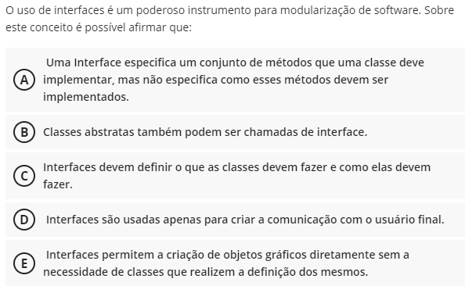
<
>
Lógica Matemática
Orientação a objetos
Exercício(s)
Exercícios
Resposta: Letra A)
Uma Interface especifica um conjunto de métodos que uma classe deve implementar, mas não especifica como esses métodos devem ser implementados.

Slide 44
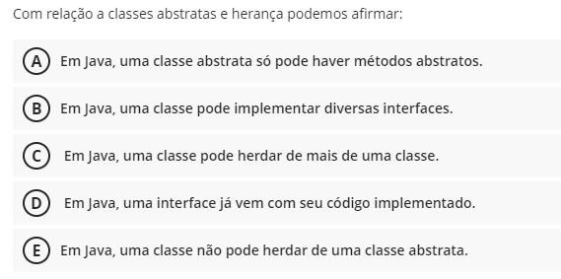
<
>
Lógica Matemática
Orientação a objetos
Exercício(s)
Exercícios
Resposta: Letra B)
Em Java, uma classe pode implementar diversas interfaces.

Slide 45
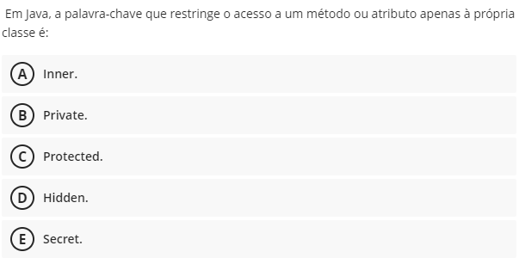
<
>
Lógica Matemática
Orientação a objetos
Exercício(s)
Exercícios
Resposta: Letra B)
Private.

Slide 46
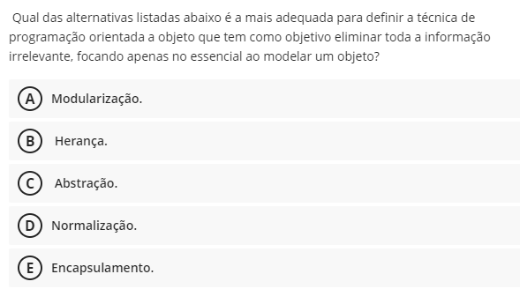
<
>
Lógica Matemática
Orientação a objetos
Exercício(s)
Exercícios
Resposta: Letra C)
Abstração.

Slide 47
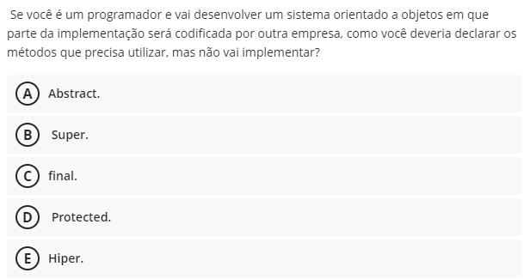
<
>
Lógica Matemática
Orientação a objetos
Exercício(s)
Exercícios
Resposta: Letra A)
Abstract.

Slide 48
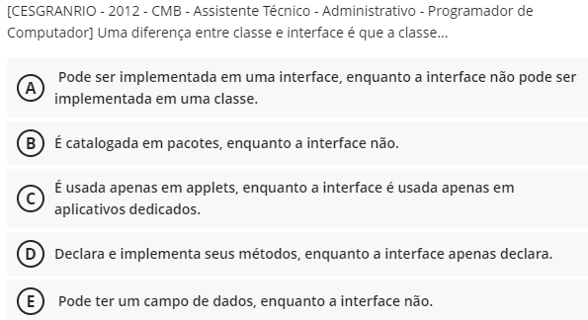
<
>
Lógica Matemática
Orientação a objetos
Exercício(s)
Exercícios
Resposta: Letra D)
Declara e implementa seus métodos, enquanto a interface apenas declara.

Slide 49
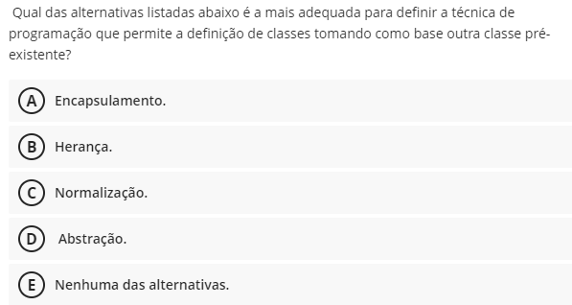
<
>
Lógica Matemática
Orientação a objetos
Exercício(s)
Exercícios
Resposta: Letra B)
Herança.

Slide 50
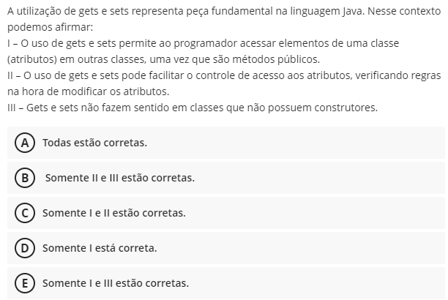
<
>
Lógica Matemática
Orientação a objetos
Exercício(s)
Exercícios
Resposta: Letra C)
Somente I e II estão corretas.

Slide 51
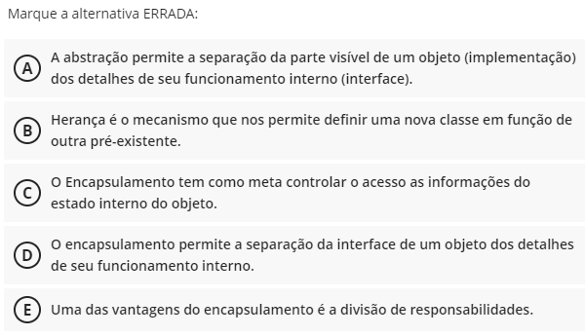
<
>
Lógica Matemática
Orientação a objetos
Exercício(s)
Exercícios
Resposta: Letra A)
A abstração permite a separação da parte visível de um objeto (implementação) dos detalhes de seu funcionamento interno (interface).

Slide 52
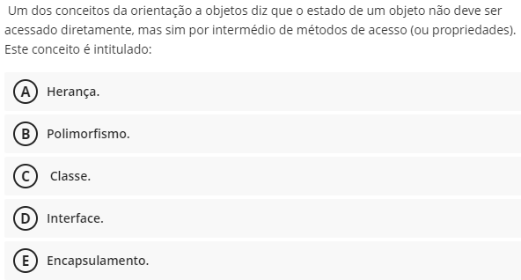
<
>
Lógica Matemática
Orientação a objetos
Exercício(s)
Exercícios
Resposta: Letra E)
Encapsulamento.

Slide 53
<
>
Programação Orientada a Objetos
Fim
3
Baixe este projeto em Java no Github.
PARTE
<
>

